Slide 1
Ковариация. Коэффициент корреляции.
Корреляционный момент
Работу выполнила:
Студентка группы 2У00
Нагорнова Е.А.

Slide 2
Ковариация
Ковариация (от англ. covariation - "совместная вариация") - мера линейной зависимости двух величин.
Ковариация несет тот же смысл, что и коэффициент корреляции - она показывает, есть ли линейная взаимосвязь между двумя случайными величинами, и может рассматриваться как "двумерная дисперсия". Однако, в отличие от коэффициента корреляции, который меняется от -1 до 1, ковариация не инвариантна относительно масштаба, т.е. зависит единицы измерения и масштаба случайных величин.

Slide 3
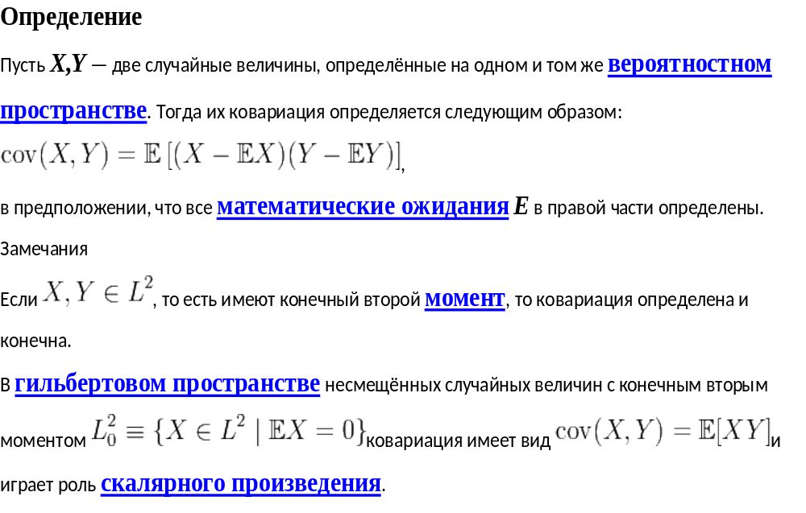

Slide 4
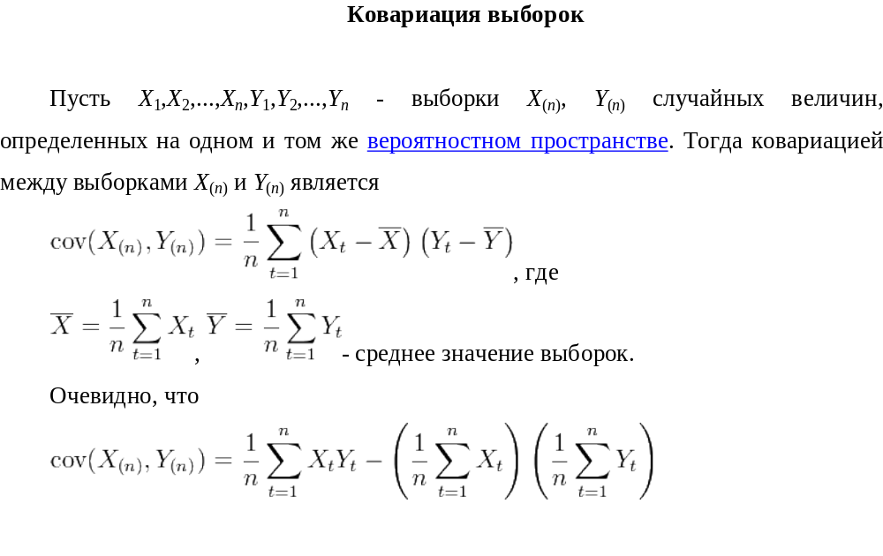

Slide 5
Свойства
Если X,Y — независимые случайные величины, то:
cov(X,Y) = 0
Но обратное утверждение, вообще говоря, неверно: из отсутствия ковариации не следует независимость.

Slide 6
КОРРЕЛЯЦИОННЫЕ МОМЕНТЫ. КОЭФФИЦИЕНТ КОРРЕЛЯЦИИ
Корреляционные моменты, коэффициент корреляции - это числовые характеристики, тесно связанные во введенным выше понятием случайной величины, а точнее с системой случайных величин. Поэтому для введения и определения их значения и роли необходимо пояснить понятие системы случайных величин и некоторые свойства присущие им.

Slide 7
Коэффициент корреляции Пирсона
Для определения корреляционной зависимости между двумя случайными величинами используют коэффициент корреляции Пирсона. Заметим, что понятие корреляции является одним из основных понятий теории вероятностей и математической статистики; оно было введено Гальтоном и Пирсоном.

Slide 8
Рассмотрим пример распределения оценок, для которого использование коэффициента Спирмена нецелесообразно.
ученик | 1 | 2 | 3 | 4 | 5
ЕГЭ по физике | 98 | 40 | 39 | 39 | 35
ЕГЭ по математике | 92 | 94 | 83 | 80 | 55

Slide 9
В указанной таблице имеет место «скачок» в оценках по физике, выраженный в сильном различии оценок первого и второго учеников. Разница между этими оценками существенна и порождает неравномерность распределения оценок.
В подобных случаях рекомендуется применять выборочный коэффициент корреляции r Пирсона. Для его расчёта необходимо найти особую величину k(X,Y), называемую ковариацией.

Slide 10
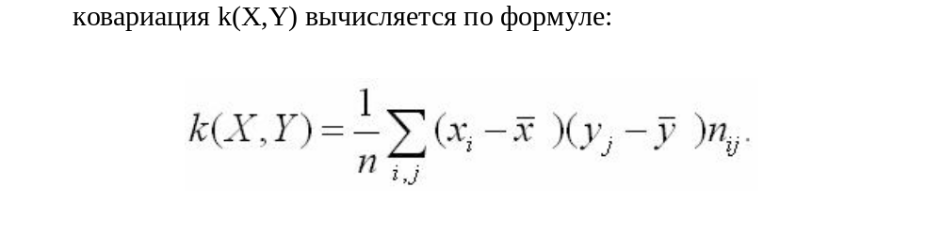

Slide 11
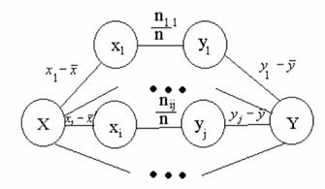
Для малых выборок ковариацию удобно находить с помощью ковариационного графа, для построения которого необходимо вычислить выборочные средние для величин X, Y и относительные частоты . Ковариационный граф имеет вид:

Slide 12

Выборочный коэффициент корреляции определяется по формуле:

Slide 13
Ранговая корреляция Спирмена и выборочный коэффициент корреляции позволяют нам определить характер и силу связи для двух измеряемых величин. Но на практике педагогические и психологические эксперименты зачастую производят измерения большего количества величин. Например, тестирование учащихся может проводиться по таким параметрам, как трудолюбие, усидчивость, память, качество речи и т.д.

Slide 14
Спасибо за внимание

